Slide 1
Автоматизация планирования акций

Slide 2
Цель автоматизации
Увеличение прибыли
Лучше управлять маркетингом
Планировать и оценивать результаты акций
Привлекать больше людей
Лучше конвертировать покупки в воронке

Slide 3
Задачи автоматизации
Создание CRM системы для:
Получения общей сводки и сводки по акциям и построение воронки
Создания и запуска новых акций
Внесения данных о заказе кассиром
Интеграция турникета с CRM системой для отправки и сбора данных про прохождениям
Интеграция кассового аппарата с CRM системой для сбора большего количества данных

Slide 4
Изменения в бизнес модели
Партнеры | Ключевые процессы |  | Потребители |  | Отношения |  | Ценность
Бухгалтерия аутсорс | Продажа билетов, контроль прохода |  | Потребители: |  | Публичная оферта на аренду (коньки, защита, помощники)
Программист 1С аутсорс | Сдача в аренду |  | Люди 4+ |  | Публичная аферта на покупку билетов |  | Катание на коньках
Админ сайта и ИТ аутсорс | Хранение, сушка, обслуживание оборудования, заточка коньков |  | Наш город Н-ск |  |  |  | Прокат коньков и оборудования
Рекламная студия | Управление маркетингом |  |  |  | Агентская схема с катком
Банк | Работа со сменным персоналом (кассир, контроллер) |  |  |  | Скидка на оборудование и коньки за рекламу
Каток (каток, ледовое оборудование, раздевалки, складское помещение, касса, сушилка) - лед, обслуживание территории и помещений |  |  | Клиент: |  |  |  | Получение прибыли с непролфильного актива
Поставщик коньков и оборудования | Ключевые активы и ресурсы |  | Каток |  | Поток доставки
 | Коньки | Система упр персоналом |  |  | 1. Потребитель видит рекламу | 6. Клиенту перечисляются деньги за проходы на каток
 | Защита, шлемы, ледовые помощники | Касса | Поставщик |  | 2. *Приходят на сайт
 | 1С | Завсклад | Поставщик коньков и оборудования |  | 3. Приходят на каток
 | Сайт | Директор |  |  | 4. Покупают билет или арендуют оборудование
 | Складская система | Сменный персонал
 | Сервер
 | CRM Система | Турникет |  |  | 5. Катаются и смотрят рекламу Поставщика
Расходная часть |  |  |  | Выручка
Зарплаты (2 пост, +сменные люди) |  | Рекламная студия
Покупка коньков и оборудования |  |  |  | Плата за билет * число билетов на сеанс * агентский процент
Отчисления катку за проходы (фикс цена билета)*проходы |  |  |  | Плата за аренду * количество часов аренды
Плата за рекламу
Плата аутсорсерам (бух, 1С, админ)
% банка и обсуживание счета

Slide 5
Качество
Улучшение прогнозирования акций за счет автоматических расчетов, сбора больших данных о посетителях и их визуализации

Slide 6
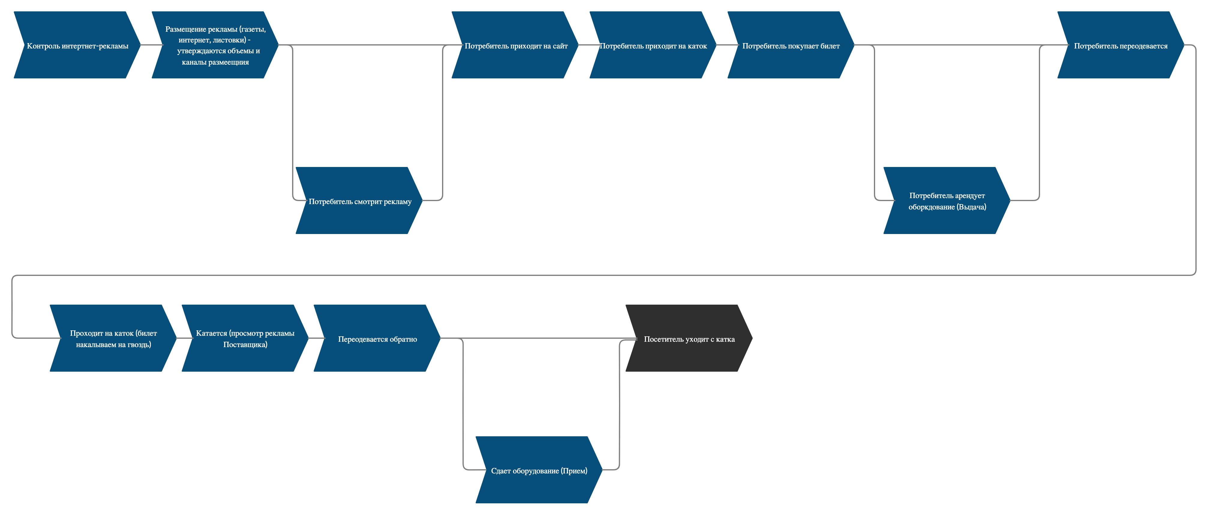
Процесс: управление маркетингом - раньше

Slide 7
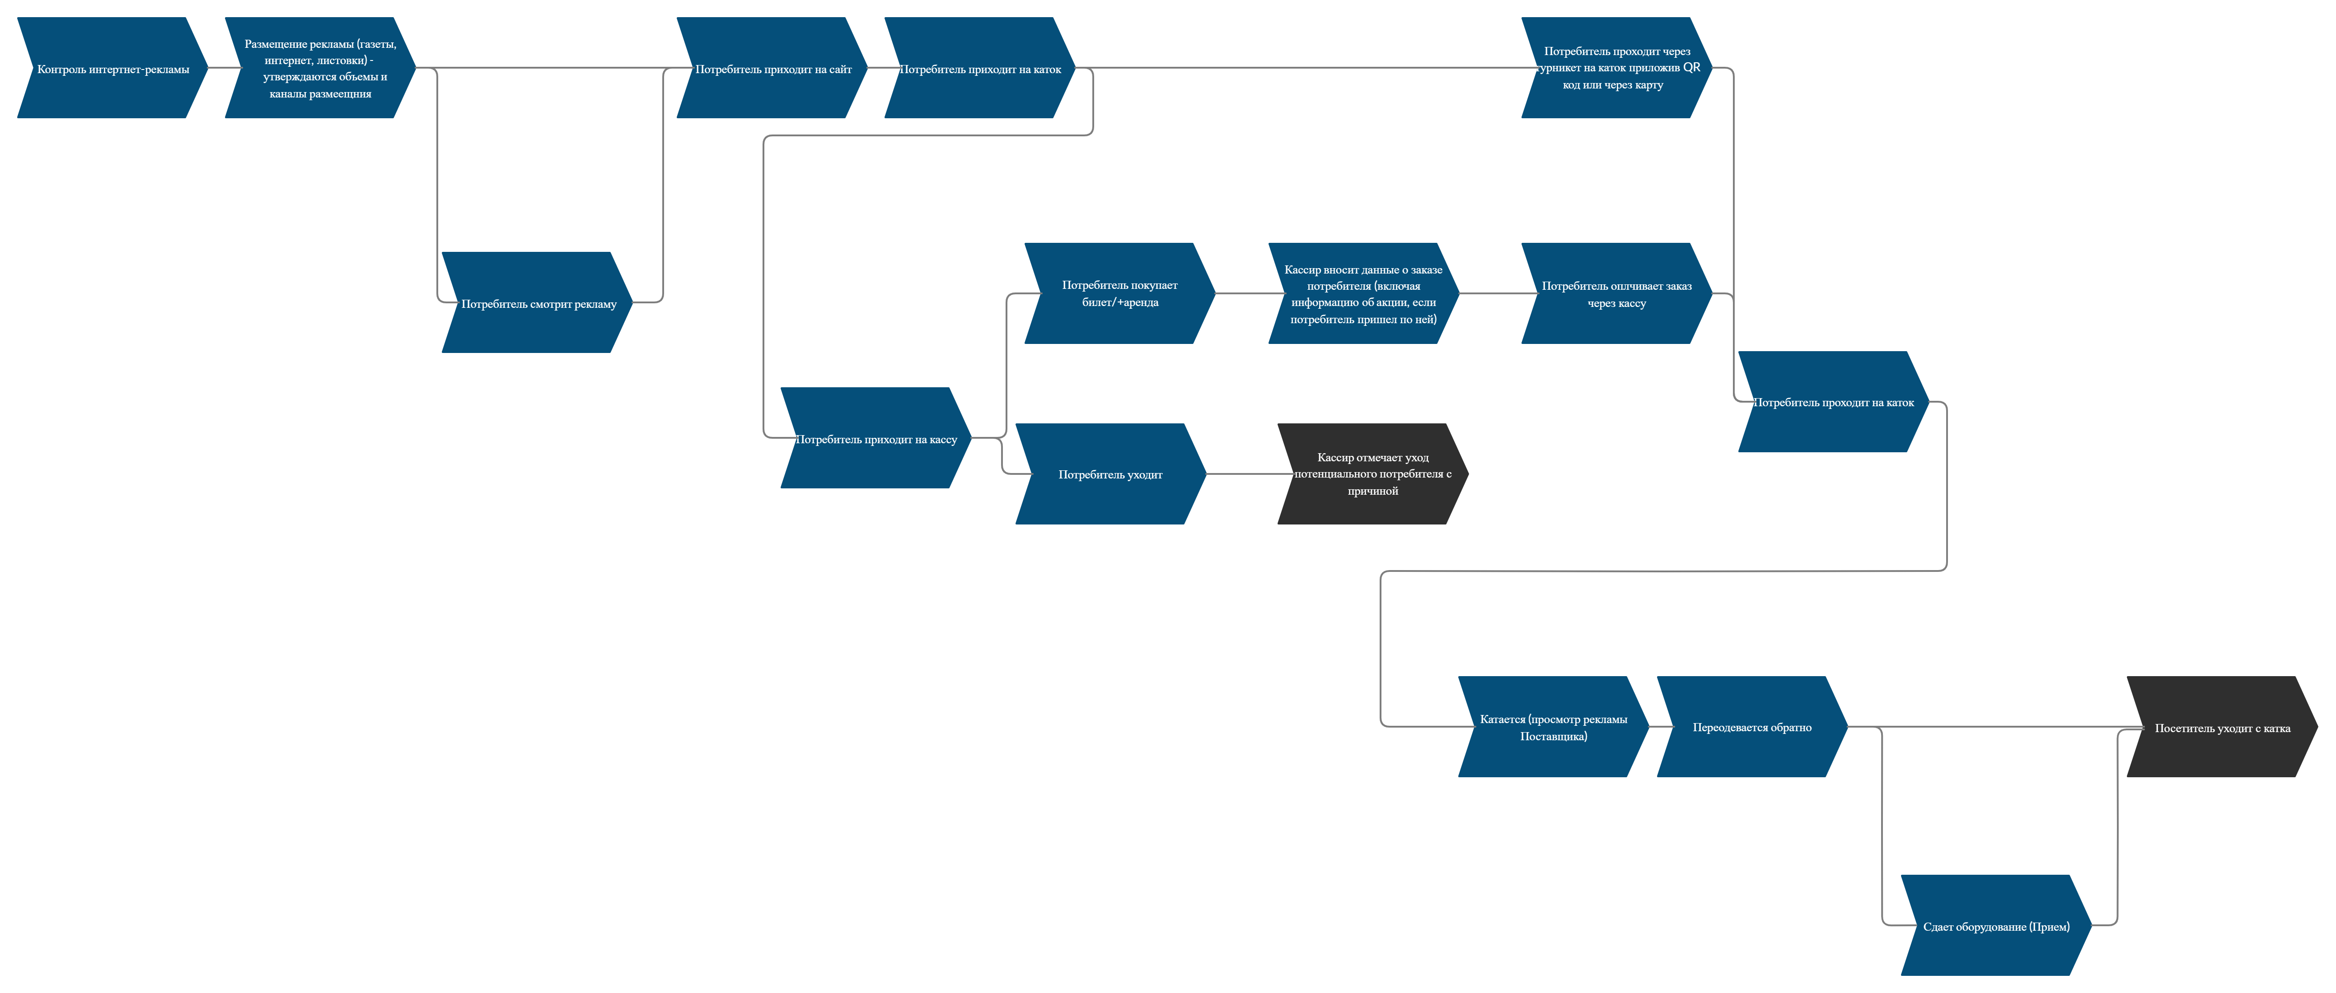
Процесс: управление маркетингом - теперь

Slide 8
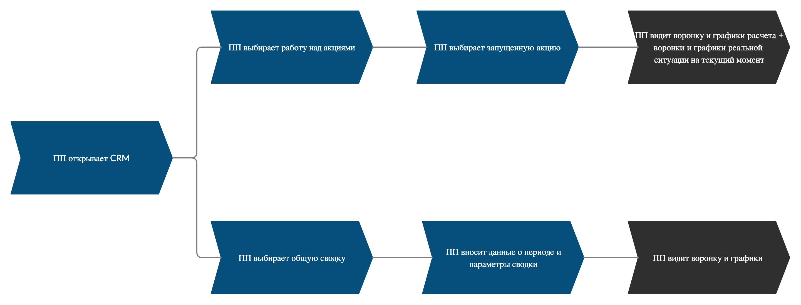
Процесс: планирование акций и исследование сводки - новый

Slide 9
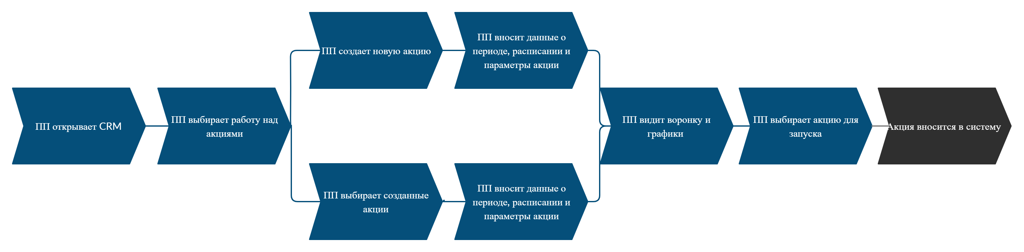
Процесс: запуск акции - новый

Slide 10
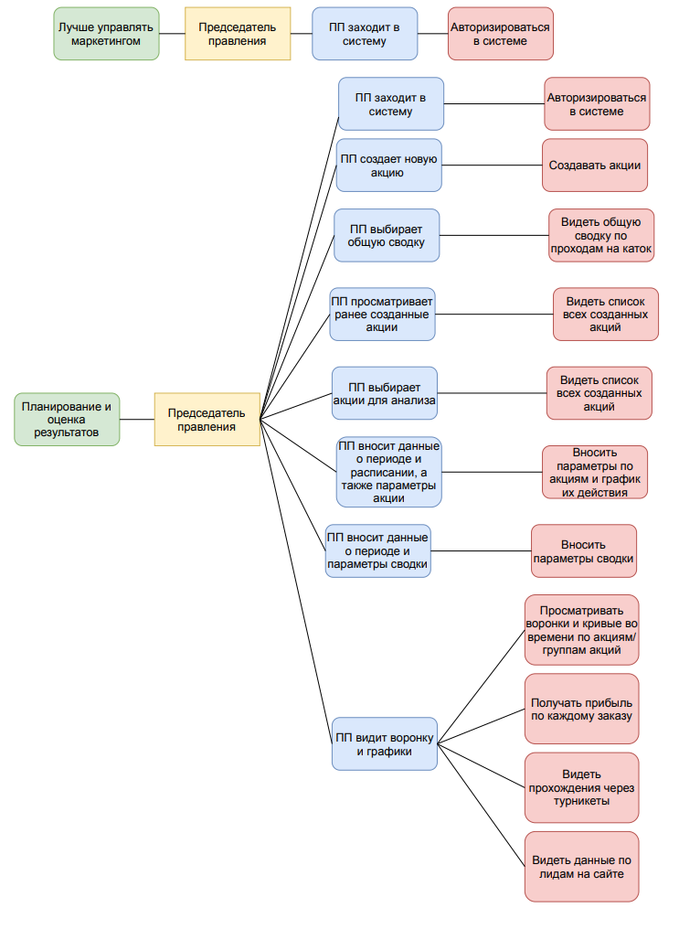
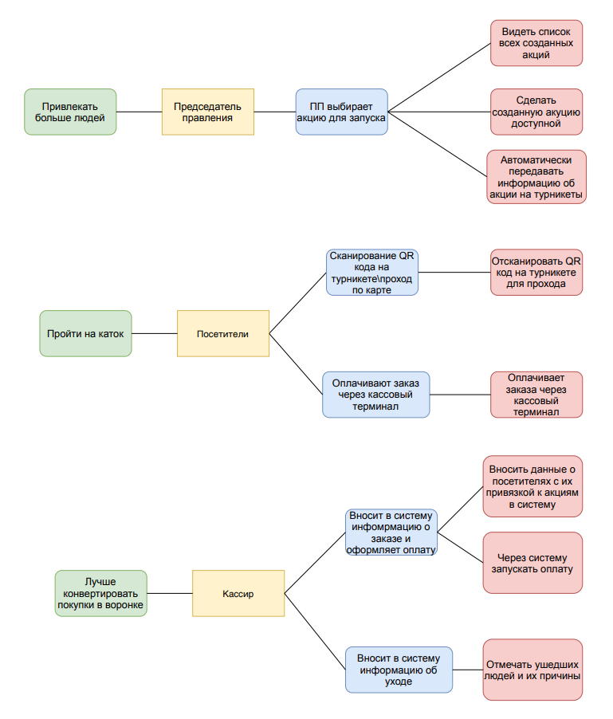

Slide 11
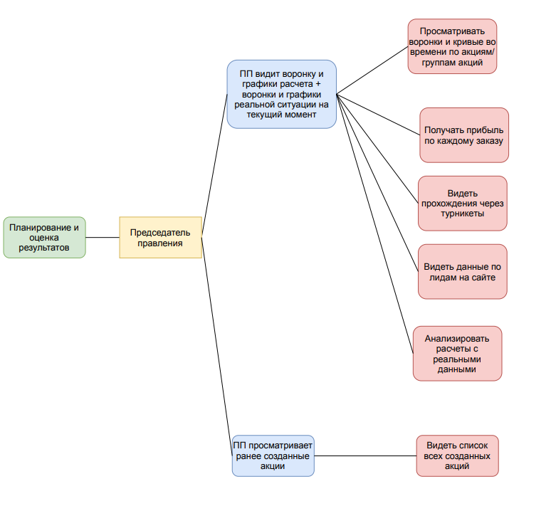

Slide 12
Impact Map
 | Увеличение прибыли
Цели | Лучше управлять маркетингом | Планирование и оценка результатов | Планирование и оценка результатов | Планирование и оценка результатов | Планирование и оценка результатов | Привлекать больше людей | Пройти на каток | Лучше конвертировать покупки в воронке | Пройти на каток | Планирование и оценка результатов | Планирование и оценка результатов
Люди | Предесатель правления | Предесатель правления | Предесатель правления | Предесатель правления | Предесатель правления | Предесатель правления |  | Кассир | Посетители | Предесатель правления | Предесатель правления
Действия | ПП заходит в CRM систему | ПП создает новую акцию | ПП выбирает акции для анализа | ПП вносит данные о периоде, расписании и параметры акции | ПП видит воронку и графики | ПП выбирает акцию для запуска |  | Вносит в систему инфомрмацию о заказе и оформляет оплату | Оплачивает заказ через кассовый терминал | ПП просматривает раннее созданные акции | ПП видит воронку и графики расчета + воронки и графики реальной ситуации на текущий момент
 |  | Предесатель правления |  |  |  |  | Посетители | Кассир
 |  | ПП просматривает раннее созданные акции |  |  |  |  | Сканирование QR кода на турникете\проход по карте | Вносит в систему информацию об уходе
 |  | Предесатель правления | Предесатель правления | Предесатель правления
 |  | ПП выбирает общую сводку | ПП вносит данные о периоде и параметры сводки | ПП видит воронку и графики

Slide 13
Фичи автоматизации, включая функции по каждой системе
User Story |  |  |  | Sequence diagram
Я, как роль | хочу требование (Функция или НФТ) | Для/Цель |  | CRM система | Кассовый аппарат | Турникет | 1С | Сайт
Председатель правления | Авторизироваться в системе | Лучше управлять маркетингом |  | Ввод данных для авторизации и проверка данных
Председатель правления | Создавать акции | Планирование и оценка результатов |  | Ввод названия акции и ее сохранение
Председатель правления | Видеть список всех созданных акций | Планирование и оценка результатов |  | Вывод всех акций в системе
Председатель правления | Вносить параметры по акциям и график их действия | Планирование и оценка результатов |  | Ввод параметром акции, графика и их сохраненние
Председатель правления | Просматривать воронки и кривые во времени по акциям/группам акций | Планирование и оценка результатов |  | Построение воронки и графиков по данным об акции из системы
Председатель правления | Сделать созданную акцию доступной | Привлекать больше людей |  | Пометка акции как доступной. Сохранение акции в списке у кассира как действующая акция.
Председатель правления | Вносить параметры сводки | Планирование и оценка результатов |  | Ввод данных о сводке

Slide 14
User Story |  |  |  | Sequence diagram
Я, как роль | хочу требование (Функция или НФТ) | Для/Цель |  | CRM система | Кассовый аппарат | Турникет | 1С | Сайт
Председатель правления | Видеть общую сводку по проходам на каток | Планирование и оценка результатов |  | Выводить данные о проходах на каток
Председатель правления | Автоматически передавать информацию об акции на турникеты | Привлекать больше людей |  | Отправка информации по акции на турникет |  | Прием информации об акции
Председатель правления | Получать прибыль по каждому заказу | Планирование и оценка результатов |  | Запрашивать из 1С информацию о прибыли |  |  | Возвращать инфорфмацию о прибыли
Председатель правления | Видеть прохождения через турникеты | Планирование и оценка результатов |  | Сохраняет информацию |  | Турникет отправляет в систему информацию о прохождении
Председатель правления | Видеть данные по лидам на сайте | Планирование и оценка результатов |  | Запрос на сайт для получения лидов. |  |  |  | Аггрегирует и возвращает информацию о лидах
Председатель правления | Вносить данные о посетителях с их привязкой к акциям в систему | Лучше конвертировать покупки в воронке |  | Ввод данных о количестве людей, услугах, акции и стоимости
Председатель правления | Через систему запускать оплату | Лучше конвертировать покупки в воронке |  | Отправка информации о заказе на кассовый аппарат | Прием информации. Обработка оплаты. Отправка инфомрации об оплаченном заказе в 1С |  | Получение информации о заказе и ее сохранение

Slide 15
Backlog
CRM система |  |  | Sprint
Председатель правления | Авторизироваться в системе: Ввод данных для авторизации и проверка данных | Лучше управлять маркетингом | 1
Председатель правления | Создавать акции: ввод названия акции и ее сохранение в системе | Планирование и оценка результатов | 3
Председатель правления | Видеть список всех созданных акций: Вывод всех акций в системе | Планирование и оценка результатов | 3
Председатель правления | Вносить параметры по акциям и график их действия: ввод параметром акции, графика и их сохранение | Планирование и оценка результатов | 3
Председатель правления | Просматривать воронки и кривые во времени по акциям/группам акций: Запрос на сайт для получения лидов. Построение воронки и графиков по данным об акции из системы | Планирование и оценка результатов | 3
Председатель правления | Анализировать расчеты с реальными данными: Ежедневные обновления данных и графиков | Планирование и оценка результатов | 4
Председатель правления | Сделать созданную акуцию доступной: Пометка акции как досутпной. Сохранение акции в списке у кассира как дейсвтующая акция. | Привлекать больше людей | 4
Председатель правления | Вносить параметры сводки: Ввод данных о сводке | Планирование и оценка результатов | 3
Председатель правления | Видеть общую сводку по проходам на каток: Сохраняет информацию | Планирование и оценка результатов | 4
Председатель правления | Автоматически передавать информацию об акции на турникеты: Отправка информации по акции на турникет | Привлекать больше людей | 4
Председатель правления | Получать прибыль по каждому заказу: Запрашивать из 1С информацию о прибыли | Планирование и оценка результатов | 2
Председатель правления | Видеть прохождения через турникеты: Сохраняет информацию | Планирование и оценка результатов | 2
Председатель правления | Видеть данные по лидам на сайте: Запрос на сайт для получения лидов. | Планирование и оценка результатов | 2
Кассир | Вносить данные о посетителях с их привязкой к акциям в систему: Ввод данных о количестве людей, услугах, акции и стоимости | Лучше конвертировать покупки в воронке | 1
Кассир | Через систему запускать оплату: Отправка информации о заказе на кассовый аппарат | Лучше конвертировать покупки в воронке | 1
Кассир | Отмечать ушедших людей и их причины: Ввод данных об уходе посетителя без заказа | Лучше конвертировать покупки в воронке | 1

Slide 16
Backlog
Кассовый аппарат |  |  | Sprint
Кассир | Запускать оплату через систему: Ежедневные обновления данных и графиков | Лучше конвертировать покупки в воронке | 1
Посетитель | Оплачивает заказа через кассовый терминал: Кассовый терминал принимает оплату и передает информацию в 1С | Пройти на каток | 1
Турникет
Председатель правления | Автоматически передавать информацию об акции на турникеты: Прием информации об акции | Привлекать больше людей | 4
Председатель правления | Видеть прохождения через турникеты: Турникет отправляет в систему информацию о прохождении | Планирование и оценка результатов | 2
Посетитель | Отсканировать QR код на турникете для прохода: Турникет считывает информацию о посетители | Пройти на каток | 2
1C
Председатель правления | Получать прибыль по каждому заказу: Возвращать инфорфмацию о прибыли | Планирование и оценка результатов | 2
Кассир | Через систему запускать оплату: Получение информации о заказе и ее сохранение | Упрощение процесса сохранения данных | 1
Посетитель | Оплачивает заказа через кассовый терминал: 1С принимает и сохраняет информацию о транзакции | Пройти на каток | 1
Сайт
Председатель правления | Просматривать воронки и кривые во времени по акциям/группам акций: Аггрегирует и возвращает информацию о лидах | Планирование и оценка результатов | 2

